Slide 2
Återblick
Q1 2016 - Församlingsledningen tillsatte en utbyggnadsgrupp i syfte att utreda behovet för tillbyggnad
20 April - En frågeenkät delades ut efter en Gudtjänst i syfte att fånga in församlingens syn på Möteslokal på ett 5 – 10 år perspektiv.
12 Maj – Möte med Lars Hallgren (arkitekt) - uppdrag att utarbeta en skiss utifrån församlingens sammanställda behov.
22 Maj – Församlingens sammanställda syn på utbyggnad presenterades på ett församlingsmöte
27 Aug – Presentation av Lars Hallgrens förslag

Slide 3
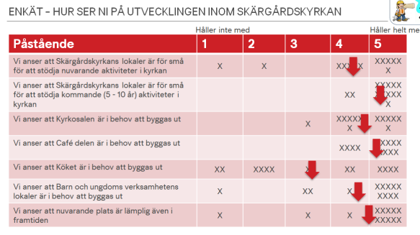
Summering - enkät
Allmänt:
Dubblering av all kyrkans funktioner från total 77 sittplatser i kyrksalen till 150
Utbyggnad som är framtidssäkrad – möjlighet att utöka ifall behov skulle uppstå
Majoritet anser att vi inte ska nyttja Kyrksal till Café del
Parkering och gräsmatta behöver också utökas
Gångväg till busshållplats behöver ses över för att besökare ska få en säker tillfart

Slide 4
Summering - enkät
Nya funktioner
Doprum
Expedition
Samtal / Andaktsrum
Större förråd
Fler toaletter

Slide 5
Summering - enkät
Ideér
Funktionellt avskilda och fler ungdomsrum med möjlighet att dela in i fler grupper
Pingis och Biljard bord uppställda för umgänge och aktivitet
Fotbollsmål utomhus
Inglasad del i kyrksal där småbarnsföräldrar kan följa gudtjänst samtidigt som barn kan leka fritt

Slide 6
Skiss från Lars Hallberg

Slide 7
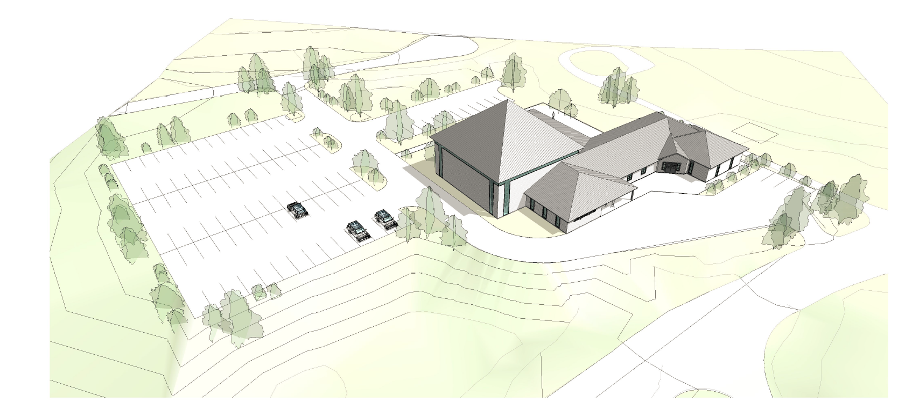

Slide 8
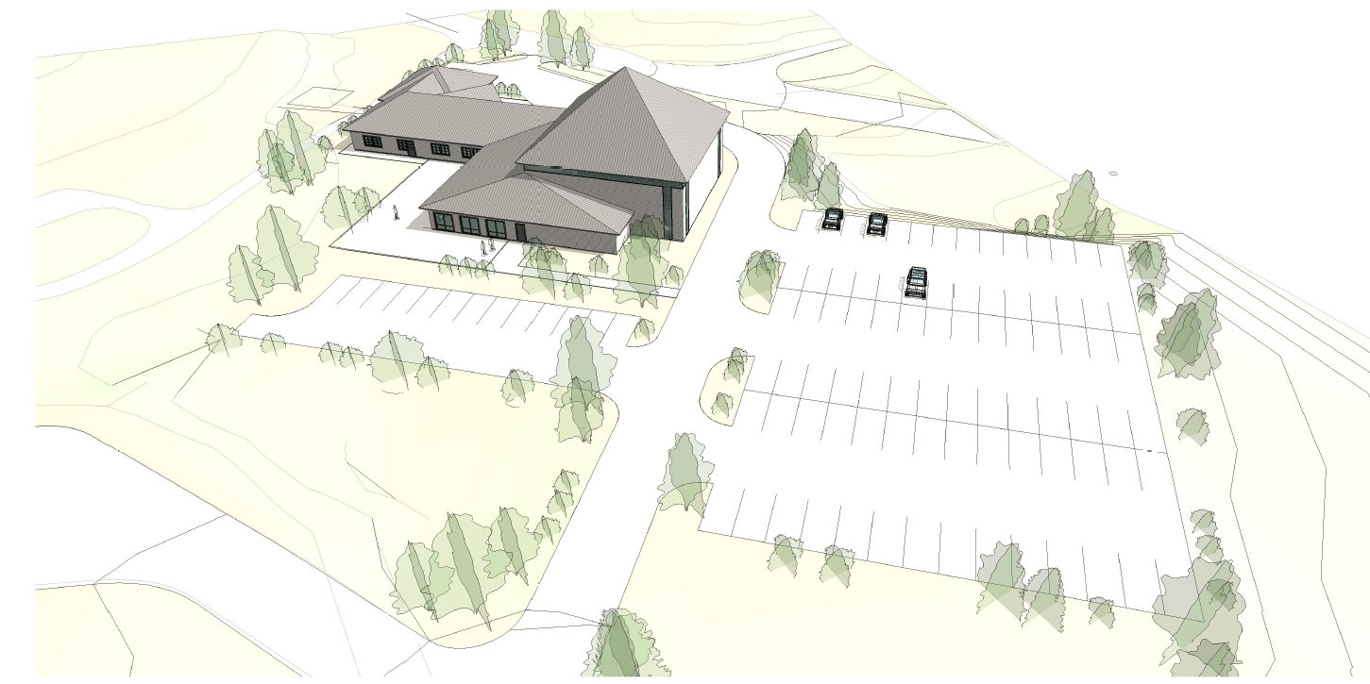

Slide 9
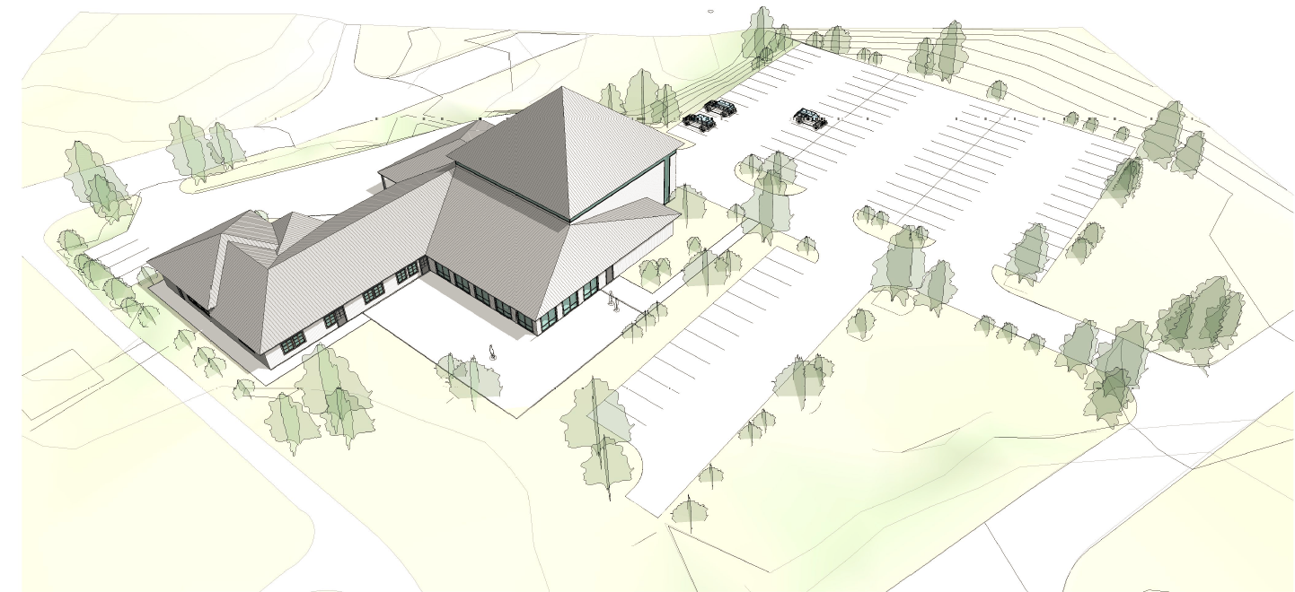

Slide 10
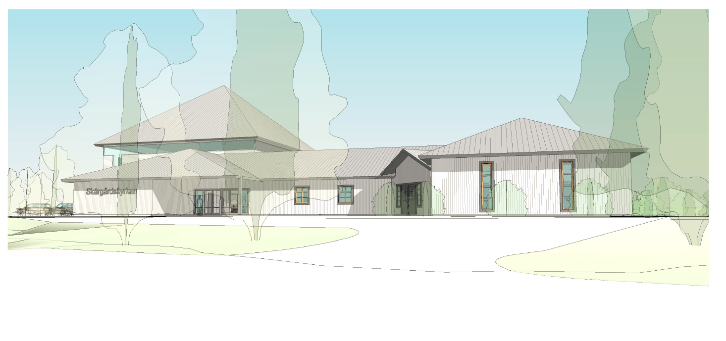

Slide 11
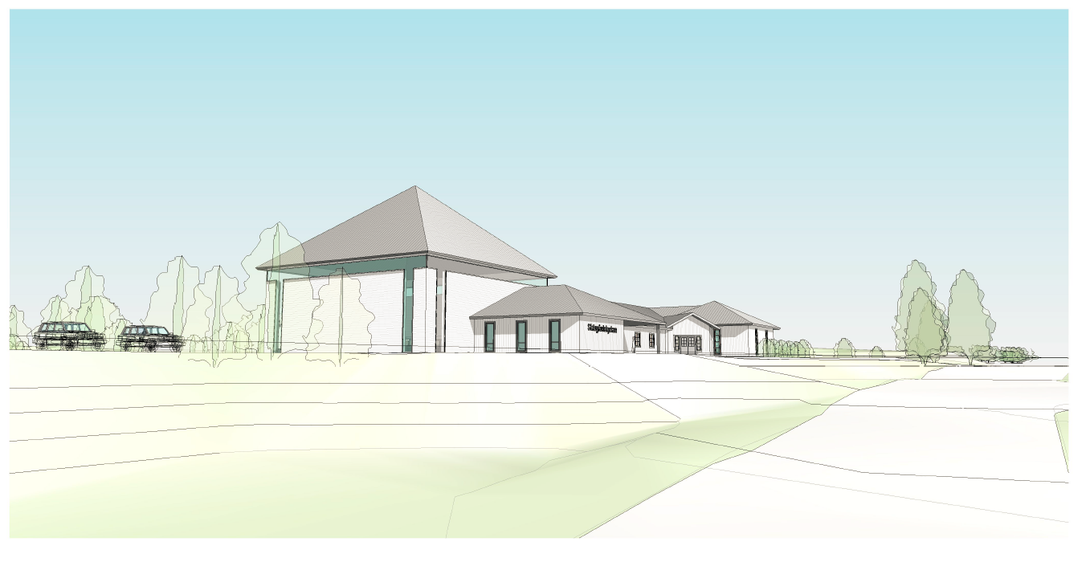

Slide 12
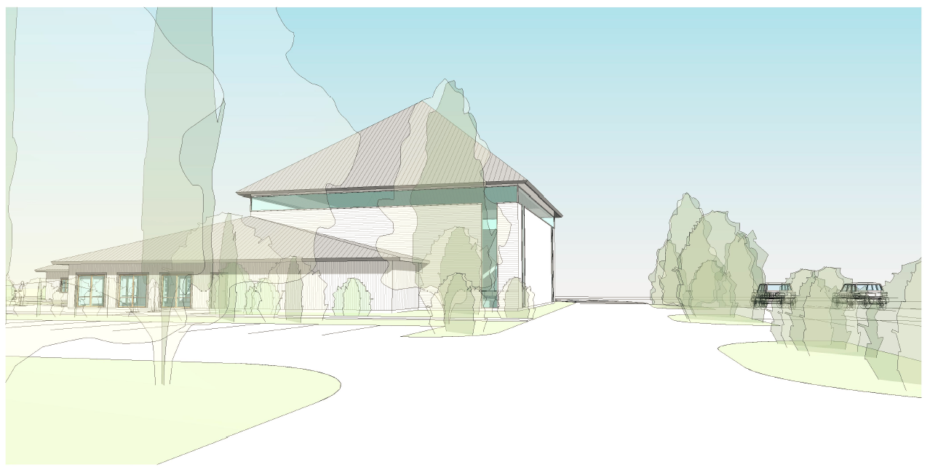

Slide 13
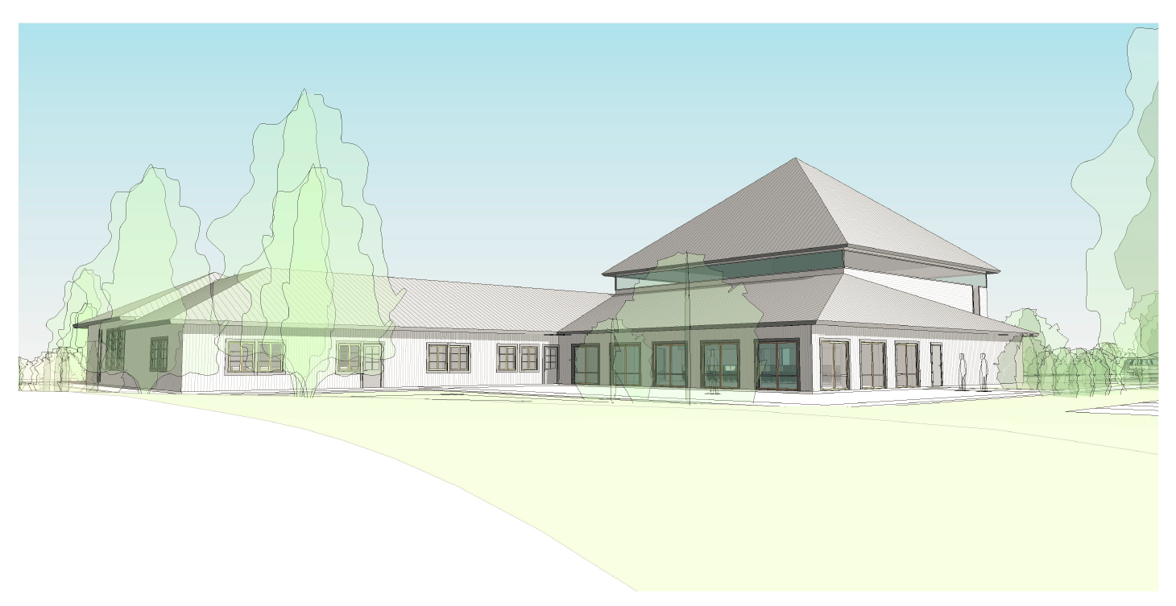

Slide 14
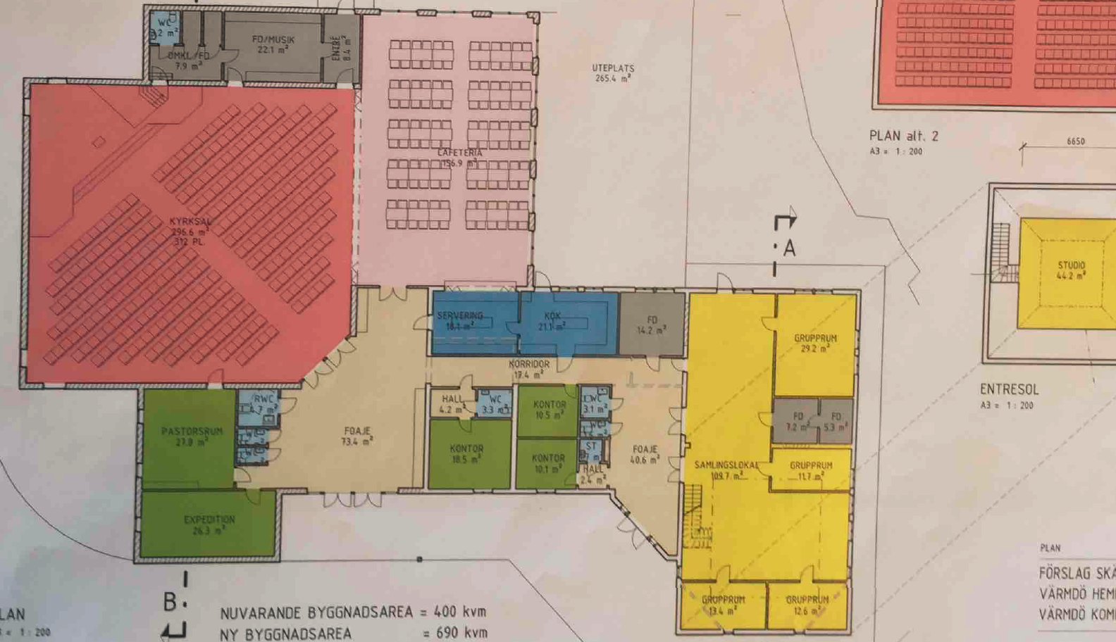

Slide 15
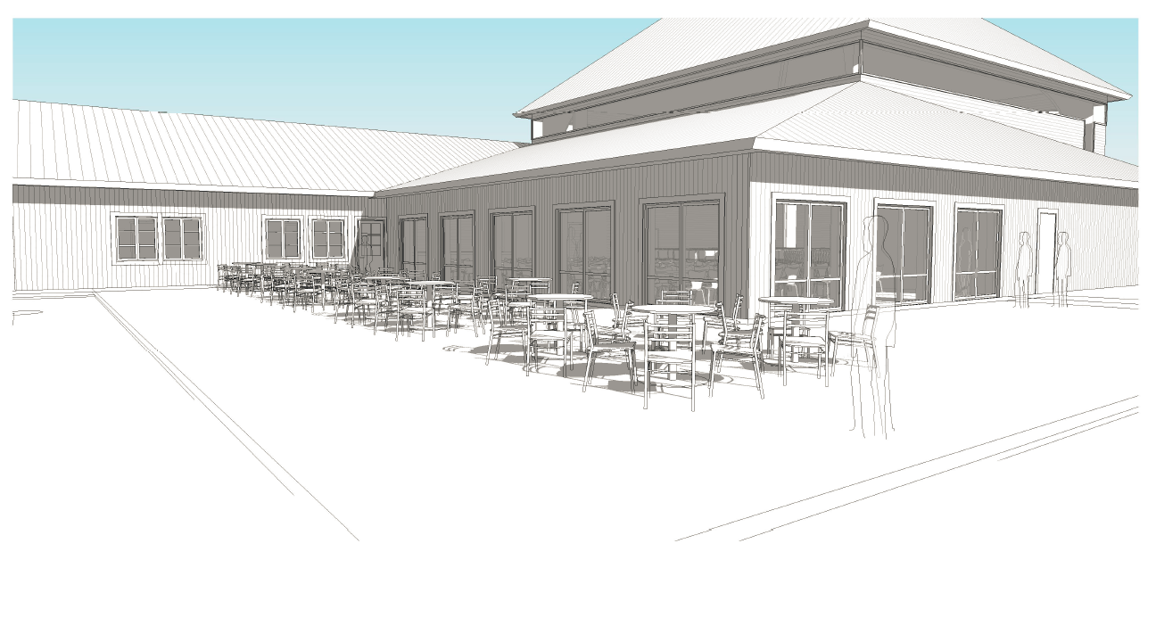

Slide 20
Nästa steg

Slide 21
Nästa steg
Ta in synpunkter utifrån förslaget
Utförande
Prioriteringar
Förslag på finansiering
Maila till - bygggruppen@skargardskyrkan.se eller kontakta någon av oss I byggruppen (Birgitta, Niklas, Ulf, Sven-Erik, Morgan)
Besluta om Budgetutrymme
Enas om Utformande (Församling och Kommun)
Begära in offerter från entreprenörer
Utbyggnadsstart

